Slide 1
Elaborado pelo Grupo Aste
Versão em português

Slide 2
História do Grupo Aste
Marcas do grupo
Estrutura Organizacional
Portfólio
Grupo Aste
Eventos
Premiações
SUMÁRIO

Slide 3
História do Grupo Aste

Slide 4





HISTÓRIA
A Trajetória do grupo até sua operação e gestão de marcas que possui hoje
2013
2014
2012
Expansão das lojas Diesel, totalizando 10 lojas ao final do ano. Novas lojas Coach e a inauguração da 1ª Concept Store da marca New Balance no Brasil.
No ano de 2014 o Grupo Aste planeja continuar a expansão do negócios com a abertura de 18 lojas físicas + 3 e-commerce.
Início da parceria com a marca Coach, com abertura de 3 lojas.
3 lojas Diesel inauguradas.
Em abril iniciou-se a operação da marca suíça Wenger.
Em outubro, o grupo comprou a distribuição dos produtos New Balance no Brasil.
O Grupo Aste como distribuidor oficial, introduziu a marca Case Logic no Brasil.
2011
2010
2009
2008
Foi aberta a primeira loja The North Face com um provador climatizado, introduzindo o conceito à marca.
Início da parceria com a marca italiana Diesel.
Em novembro o grupo iniciou a operação de importação e distribuição da marca suíça Victorinox Travel Gear.
O Grupo começou a operar com 7 lojas Hering, aumentando as vendas e operações.
Iniciou a operação da marca americana Eastpak.
Vendeu a operação das lojas Gutty Calçados.
O grupo iniciou a operação de importação e distribuição dos produtos da marca Jansport.
2007
1971
1994
1997
2006
Lançamento da loja de varejo Allbags, uma divisão do grupo com lojas multimarcas e e-commerce.
Fundada em 1971 o Grupo Aste iniciou suas operações com as lojas Gutty Calçados.
Introduziu a marca Kipling no Brasil e alcançou o 1º lugar no ranking de vendas mundial.

Slide 5
Marcas do Grupo

Slide 6

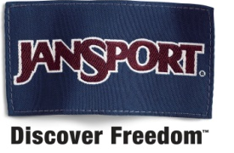




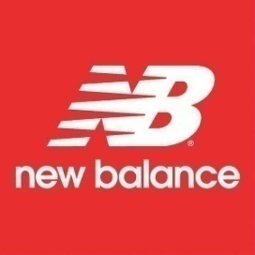
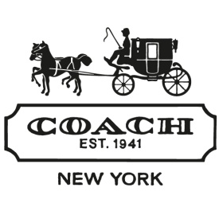


MARCAS DO GRUPO

Slide 7
Estrutura Organizacional

Slide 8
ESTRUTURA ORGANIZACIONAL
A maior parte das marcas do Grupo Aste possui uma estrutura organizacional como o modelo abaixo, mas dependendo da marca, a organização pode mudar e possuir um número maior de supervisores e departamentos específicos. Cada marca tem sua própria estrutura comercial: Brand Manager, departamento de marketing, departamento de produtos, supervisor de varejo e gerente de vendas.
CFO + Diretores
Supervisor de Varejo
Merchandising
Gerente de Produto
Brand Manager
Marketing
Gerente de vendas
Relações públicas
Publicidade
Setor Administrativo
Financeiro e Contábil
T.I.
Recursos Humanos
Logística
Visual e arquitetura
Merch .Plan. & Alocações
Presidente
Uma empresa parceira, a Webbsys oferece o sistema de CRM que integra as marcas com o perfil de cada consumidor e as marcas.
Há uma agência de Relações Públicas parceira, para melhor penetração no mercado.
Todos os produtos serão enviados à Vitória (ES), onde ficam os armazéns. Todas as lojas do Brasil são abastecidas por lá.
O escritório central do Grupo Aste conta com aproximadamente 165 funcionários e o centro de distribuição em Vitória (ES) com cerca de 102. Totalizando mais de 1000 funcionários, contando com a equipe de varejo.

Slide 9
Portfólio

Slide 10

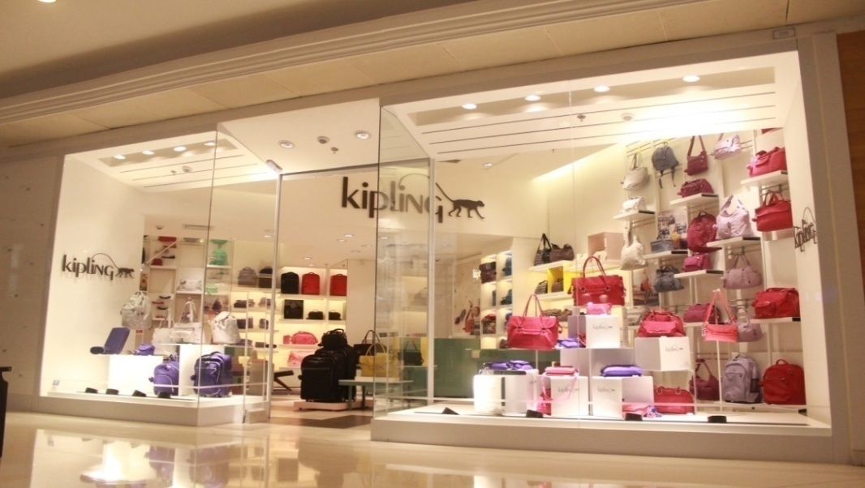
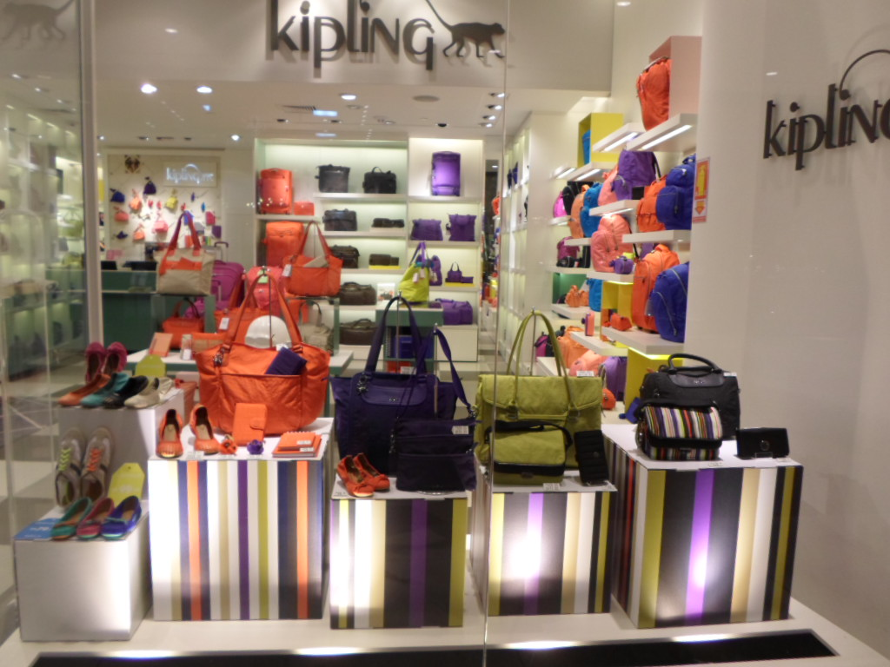
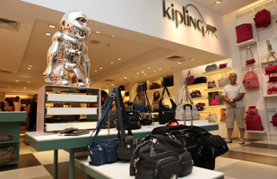
PORTFÓLIO
A marca Kipling foi fundada na Bélgica em 1987 e atualmente opera em 60 países.
O Grupo Aste é o importador e distribuidor oficial da marca no Brasil desde 1997.
Com foco nos consumidores das classes A/B, o modelo de negócios inclui as operações de varejo e atacado:
Varejo
32 Kipling stores
Atacado
9 showrooms no Brasil
13 representantes
741 Pontos de venda
Shopping Higienópolis
A Kipling representa um caso de sucesso no Brasil. Parcerias, ações de mídias sociais, marketing de varejo, CRM ajudaram a construir o posicionamento da marca, que agora encontra-se consolidada com o cliente brasileiro. A imagem da Kipling no Brasil é muito mais forte que em qualquer outro lugar no mundo onde a marca tem presença.
Shopping Pátio Batel

Slide 11
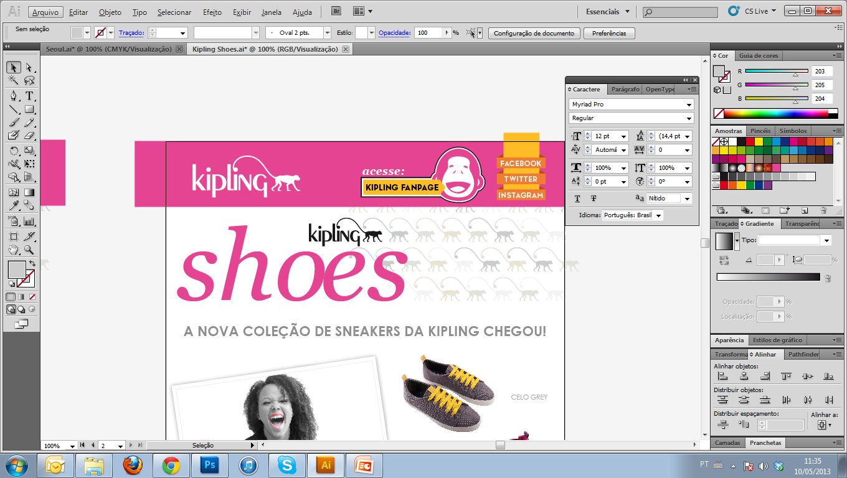
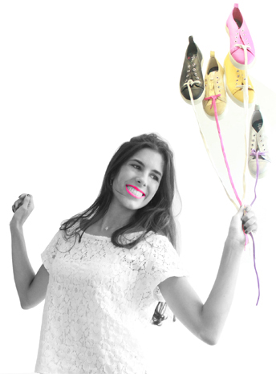
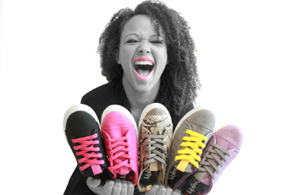
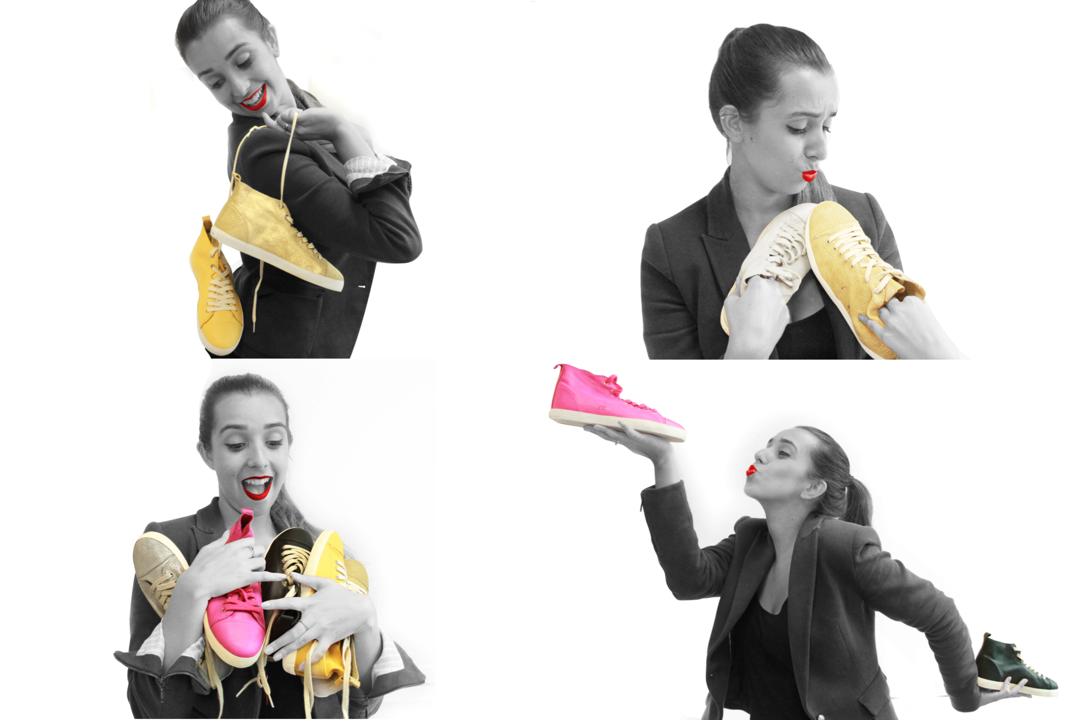
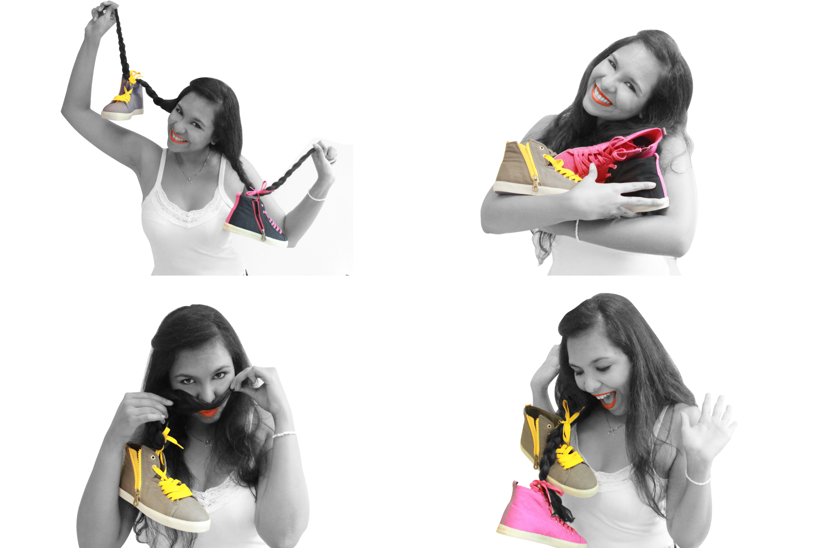
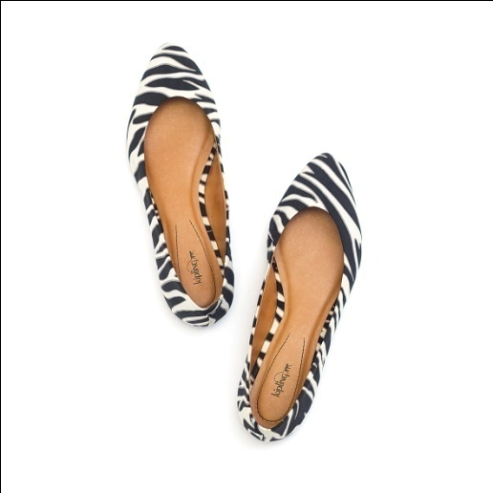
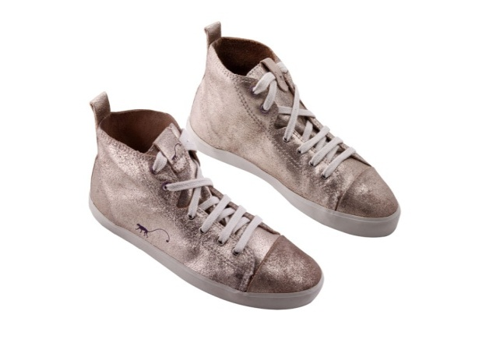
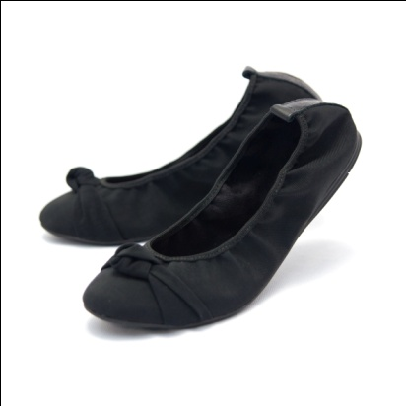
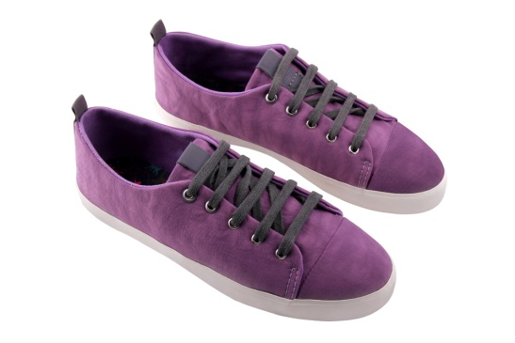

Slide 12
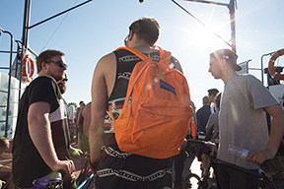
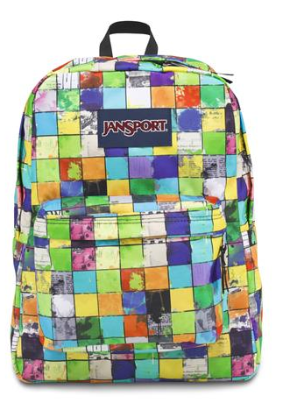
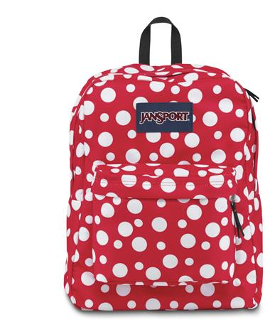
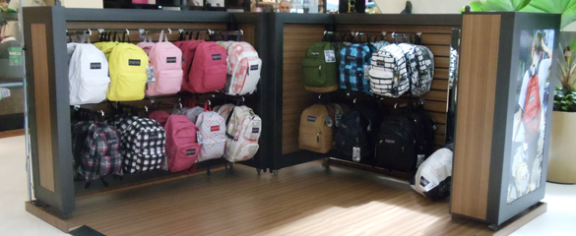
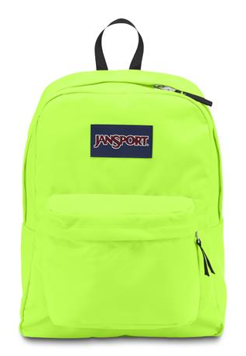
PORTFOLIO
A marca Jansport foi fundada nos EUA em 1967 e é a marca líder em mochilas nos Estados Unidos e tem presença em 51 países ao redor do mundo.
O Grupo Aste importa e distribui os produtos Jansport no Brasil desde 2007.
Os produtos são vendidos através de lojas multimarcas.
Varejo
1 loja conceito na charmosa cidade de férias, em Campos do Jordão (com operação sazonal restrito à temporada de inverno)
Showroom na sede do Grupo Aste (65m²) com foco nos principais clientes.
653 pontos de venda
www.jansportbrasil.com.br

Slide 13

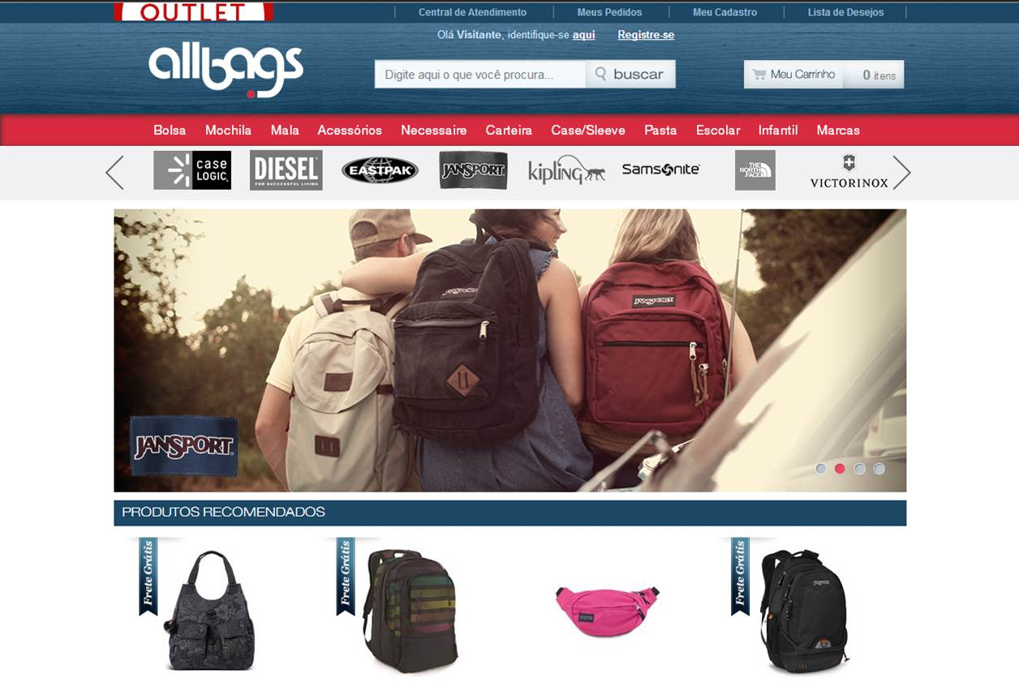
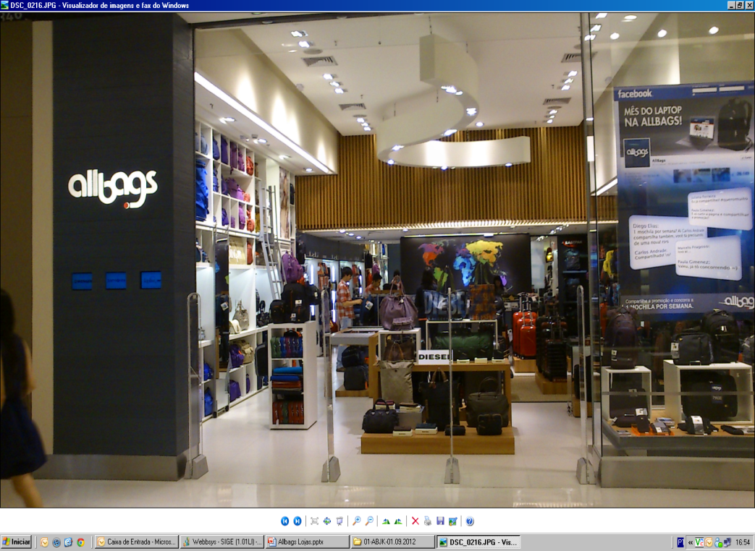
PORTFOLIO
Em 2007 o Grupo Aste lançou a marca própria Allbags, que opera através de 2 canais de vendas: multimarcas e
e-commerce.
A marca Allbags vende Kipling, New Balance, Victorinox, Wenger, Caselogic, Eastpak, Jansport, The North Face, Mandarina Duck , Diesel, It Luggage e outras 2 marcas importantes como a Samsonite e Built NY.
O e-commerce é hoje a 4ª loja em receita bruta e a 1ª em rentabilidade.
E-commerce
A marca engloba 2 canais de venda:
  E- commerce (venda online) www.allbags.com.br
  Loja conceito
Shopping JK

Slide 14
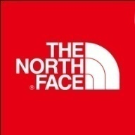
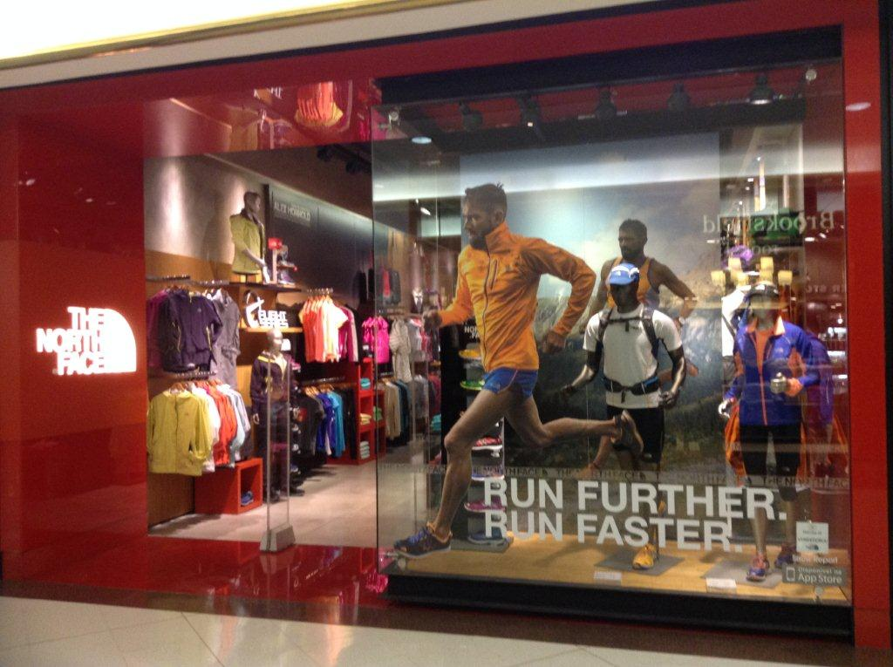
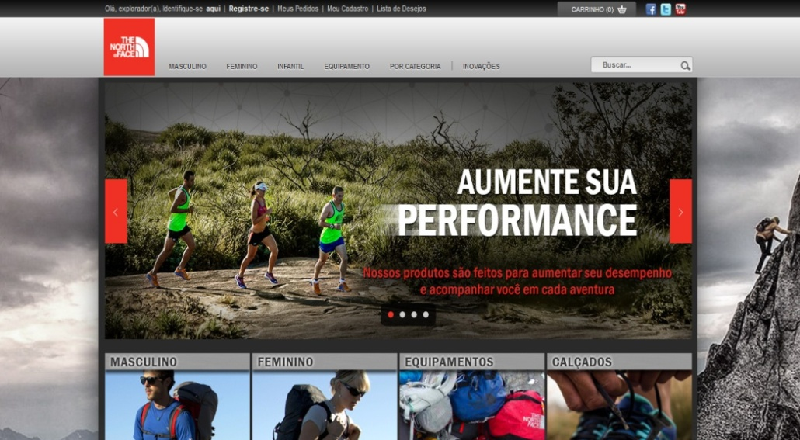
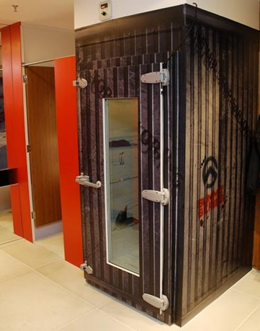
PORTFOLIO
The North Face® se orgulha de ser a primeira opção entre os melhores alpinistas, escaladores, snowboarders, skiers, atletas de aventura e exploradores. “Never Stop Exploring™ ”
Em 2009, o Grupo Aste abriu a primeira loja em um Shopping de alto nível, o Morumbi e lançou o conceito do provador climatizado na loja.
Varejo
5 lojas - São Paulo, Rio de Janeiro, Curitiba e a 1ª loja Outlet em Novo Hamburgo, inaugurada em 2013.
Atacado
95 Pontos de venda
E-commerce
Esse canal iniciou-se em 2012
http://www.thenorthface.com.br
Shopping Iguatemi
Nossas lojas de varejo mostram aos clientes a marca, a tecnologia aplicada nos produtos e oferece os produtos para venda que são atualizados a cada mês.
Nos provadores há uma cabine climatizada, onde os clientes podem provar as jaquetas e sentir a qualidade e perfomance dos produtos para proteger do frio.
E-commerce

Slide 15

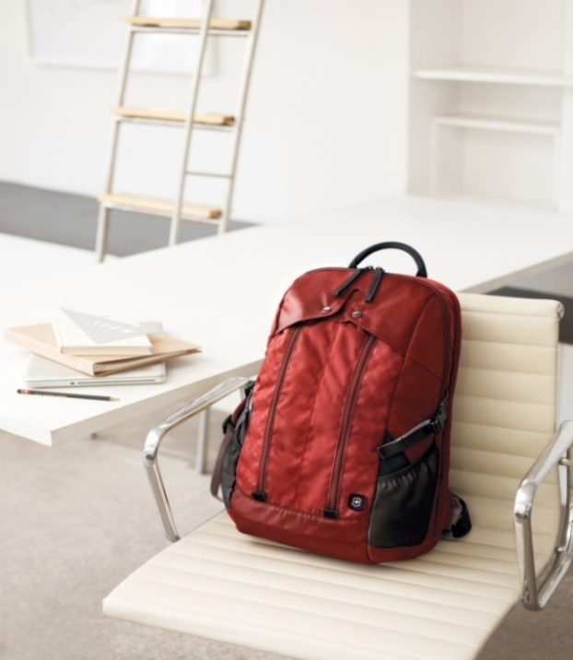
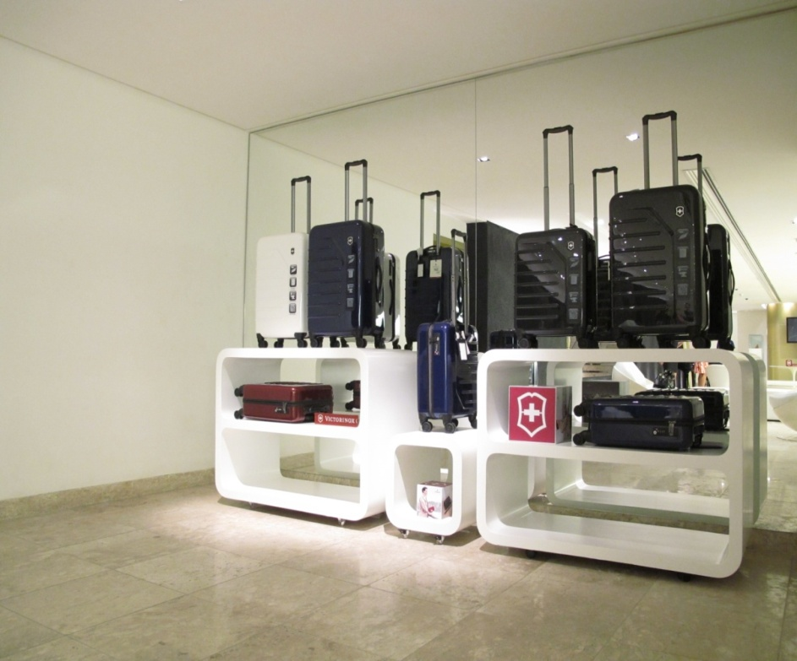
PORTFOLIO
Victorinox existe há mais de 125 anos oferecendo produtos para viagens à negócios e passeio
O Grupo Aste é o importador e distribuidor da marca Victorinox Travel Gear desde novembro de 2008.
A Victorinox é conhecida mundialmente, por seguir a rígidos padrões de qualidade e princípios, a marca é reconhecida por milhões de pessoas em todo o mundo por valores tipicamente suíços, como inovação, confiabilidade, funcionalidade e qualidade.
Atacado
175 pontos de venda + Loja AllBags
Focado no mercado premium

Slide 16

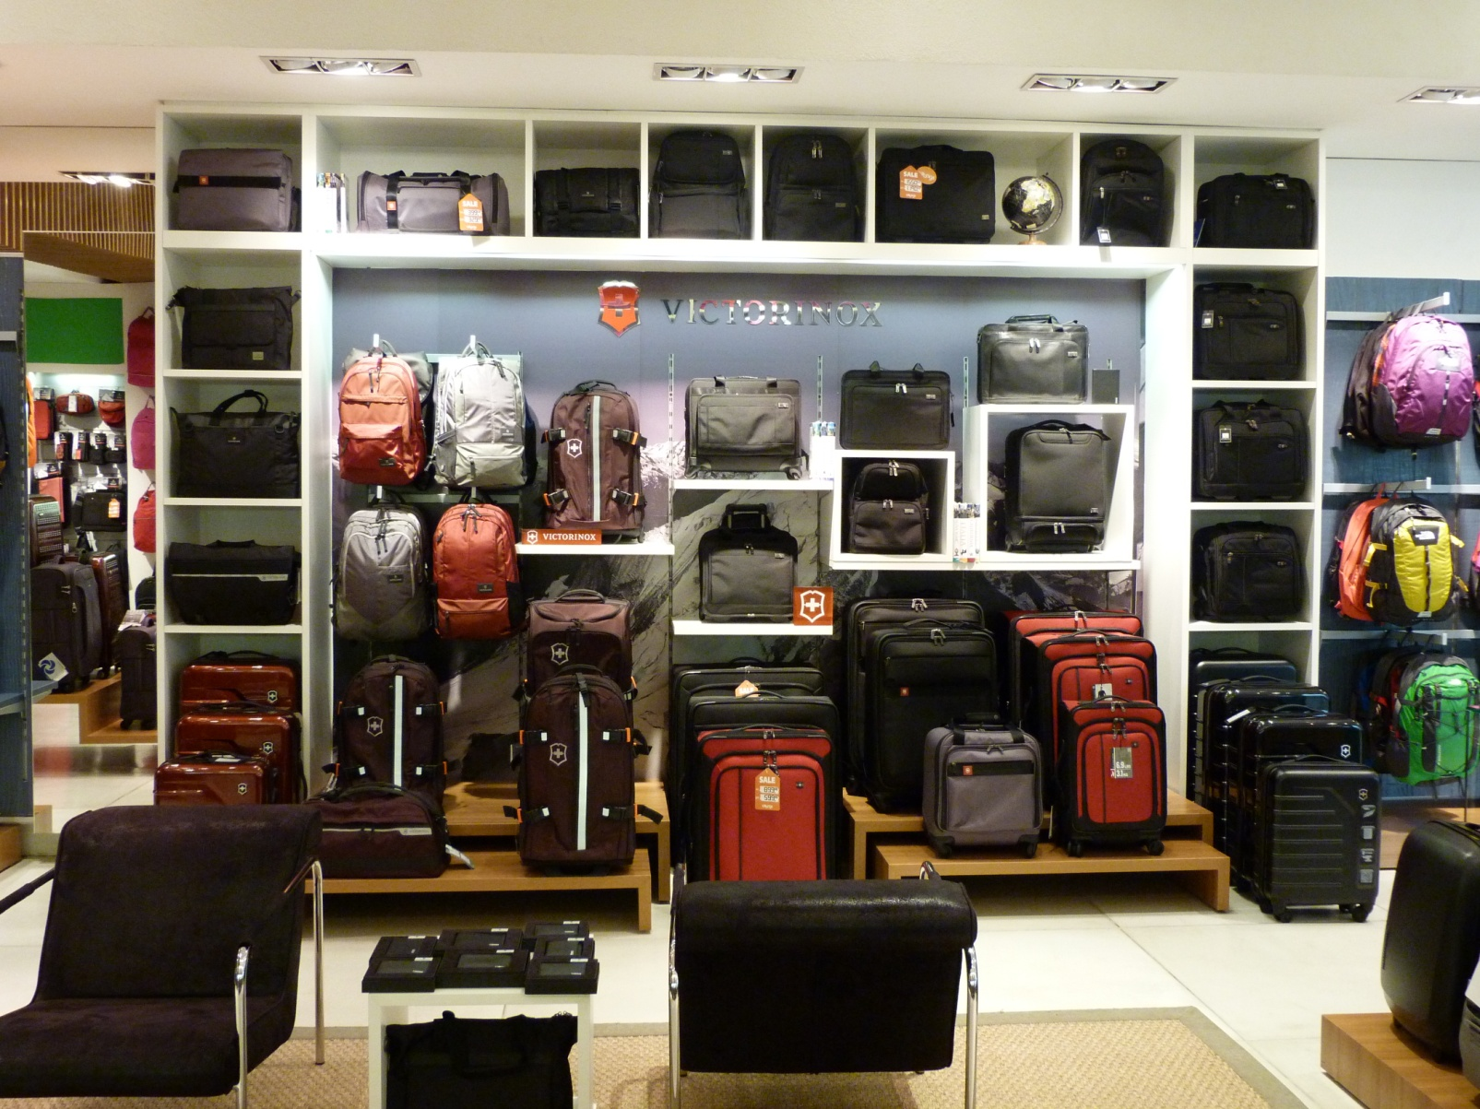
PORTFOLIO

Slide 17

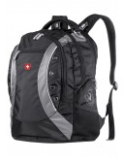
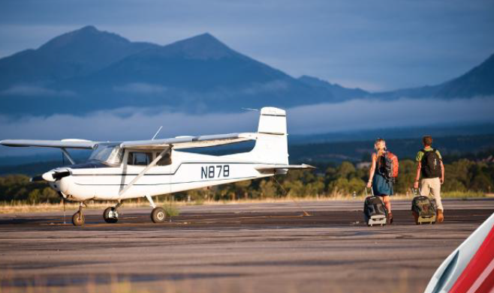
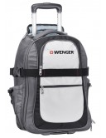
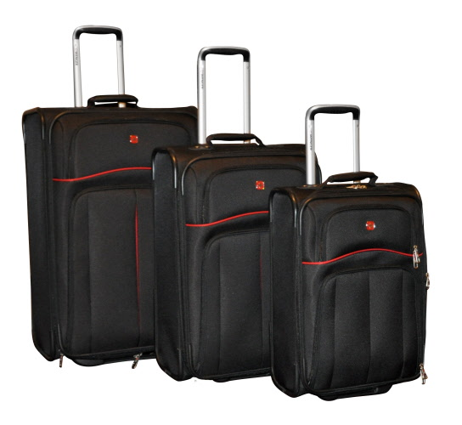
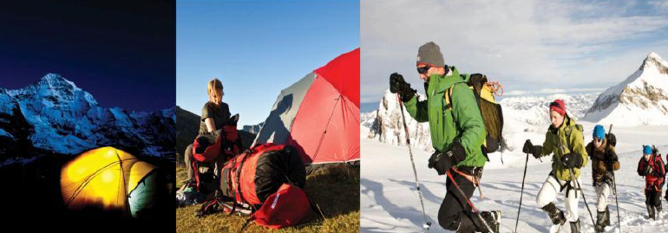
PORTFOLIO
.
A Wenger é uma marca suiça com mais de 10 anos de existência.
Fundada em 1893 por Paul Boechat em Delemont na Suíça, a empresa tem paixão pela inovação, precisão e habilidade fina, o que alimentou o crescimento da empresa até os dias atuais.
O Grupo Aste iniciou as operações com a marca em 2009
Atacado: 400 pontos de venda
Um dos principais diferenciais da marca é a garantia limited,
sem restrição de tempo.

Slide 18

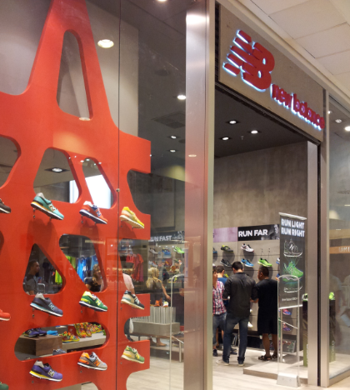
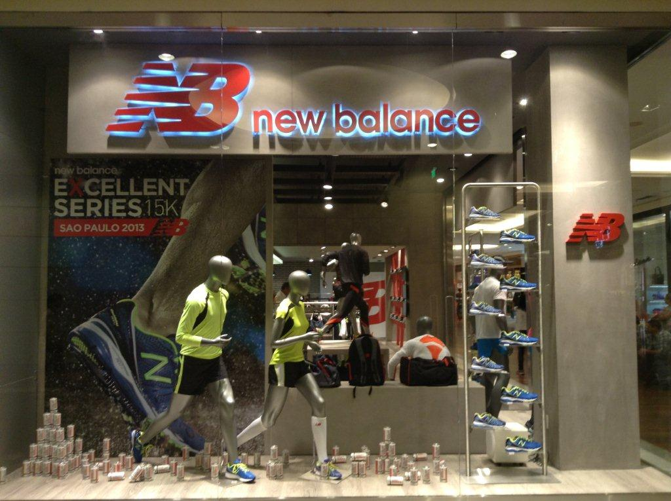
PORTFOLIO
O Grupo Aste assumiu a operação da New Balance em 2009.
A marca estava sob gestão da New Balance Brasil (subsidiária).
A Aste lançou a pirmeira loja Outlet no Brasil, no Shopping Outlet Premium Mall, localizado a 50km de São Paulo e bem próximo à Campinas.
Após a chegada da marca no Grupo Aste, a New Balance começou a trabalhar mais no segmento corrida e casual, o que alavancou as vendas da marca.
Atacado
2.844 pontos de venda
Varejo
4 Lojas
1 Concept Store no Morumbi shopping
Shopping Morumbi

Slide 19

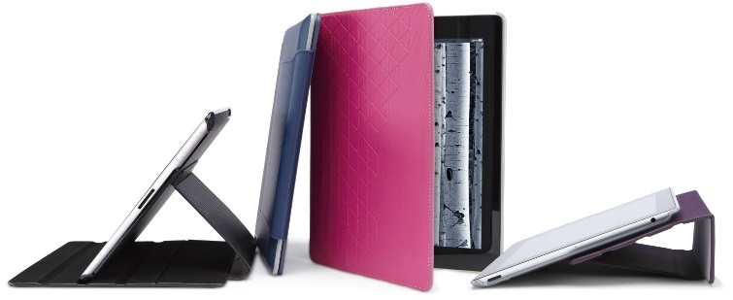
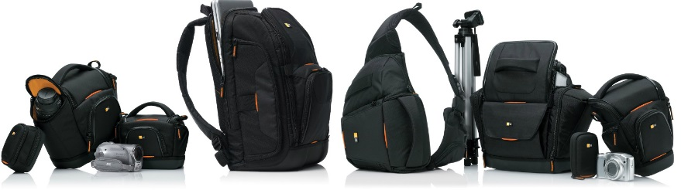
PORTFOLIO
Case Logic foi fundada em 1984, em Boulder, Colorado. No início eram apenas dois cases para organizar fita cassete, hoje a Case Logic oferece uma linha completa de acessórios para organizar, armazenar e proteger CDs, DVDs, eletrônicos portáteis, laptops, tablets e câmeras. Conhecida por um design inovador e por sua funcionalidade, a marca oferece a linha mais completa de acessórios para eletrônicos do mercado.
A marca uniu-se ao Grupo Aste em 2010.
Atacado
700 pontos de venda

Slide 20

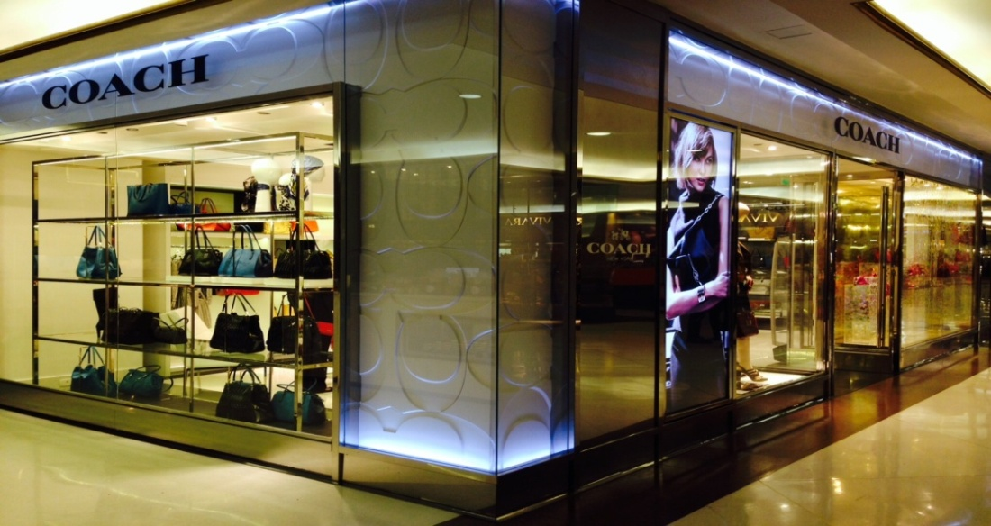
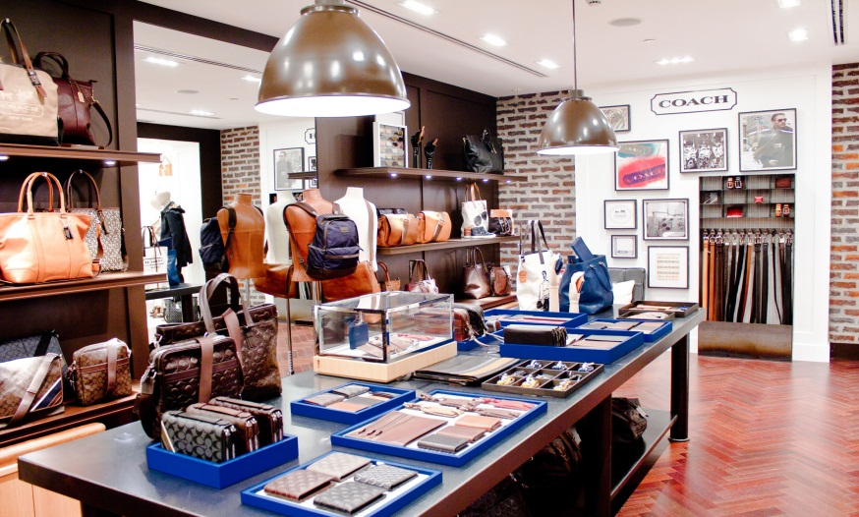
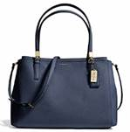
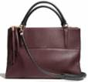
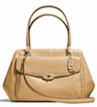
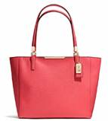
PORTFOLIO
A tradicional marca americana COACH surgiu no ano de 1941 como uma empresa familiar.
Seis artesões começaram a produzir pequenos artigos de couro como carteiras, porta-cheque e cintos de forma artesanal em um pequeno loft localizado no distrito têxtil de Manhattan na cidade de Nova York utilizando habilidades transmitidas de geração em geração. Rapidamente os consumidores, em sua maioria donas de casa da classe média americana, aprovaram os produtos da marca por seu design, por sua qualidade e principalmente por sua durabilidade.
A parceria com a Aste Grupo estabeleceu em 2012, e hoje o Grupo Aste conta com 5 lojas, localizadas em São Paulo, Recife e Curitiba.
Shopping Iguatemi
Durante a última década, a Coach vem se mantendo com fabricante e distribuidor de acessórios, presentes finos para mulheres e homens, incluindo bolsas masculinas, femininas e pequenos artigos em couro masculino e acessórios relacionados.
Shopping JK

Slide 21
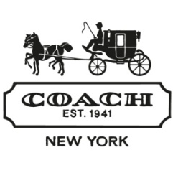
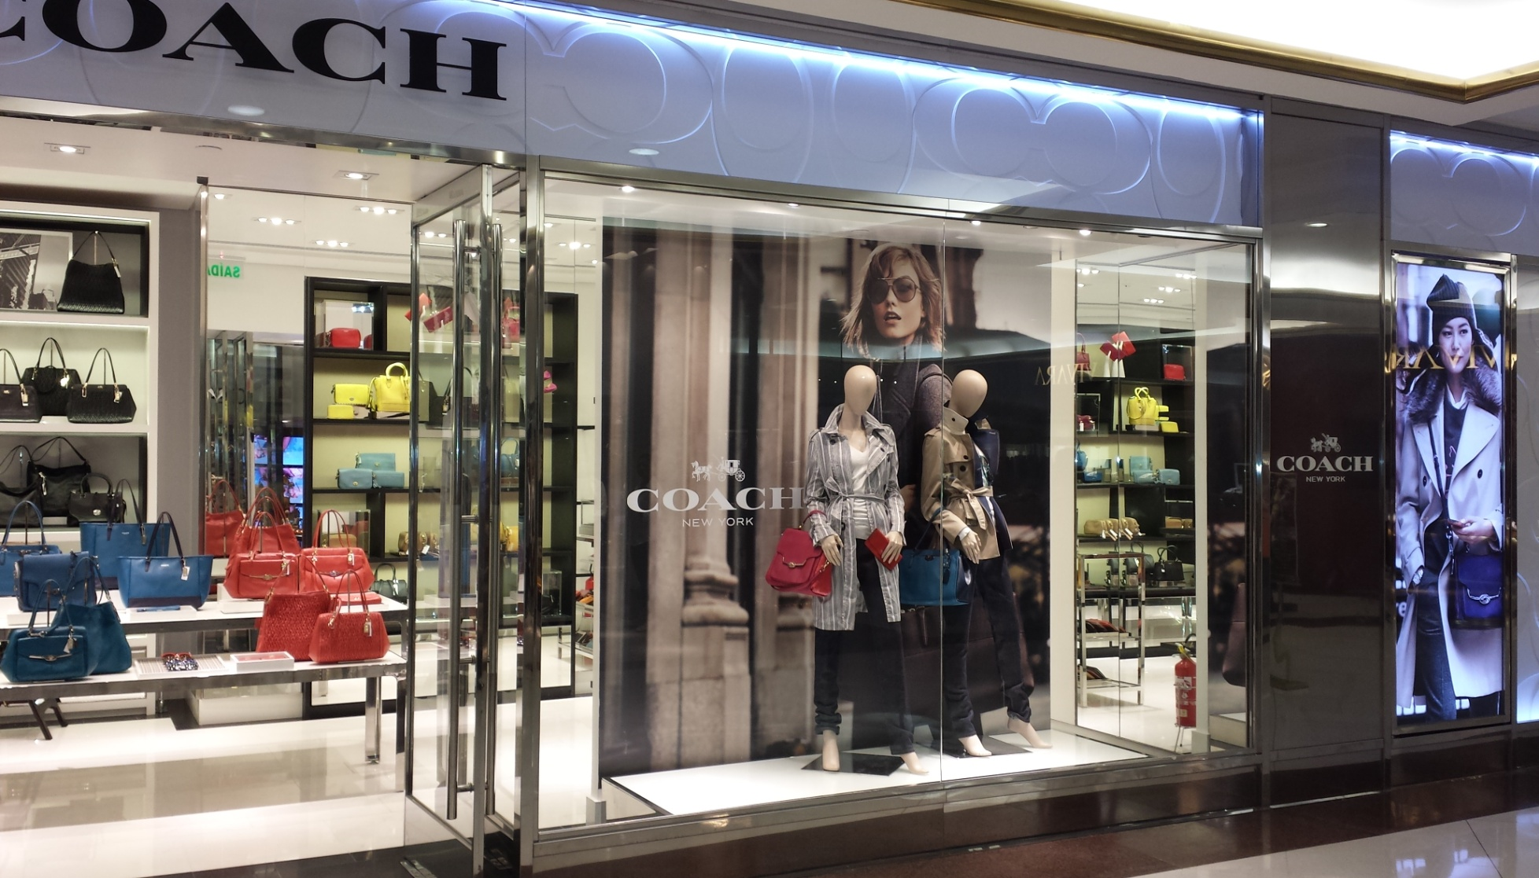
PORTFOLIO
Shopping Iguatemi

Slide 22
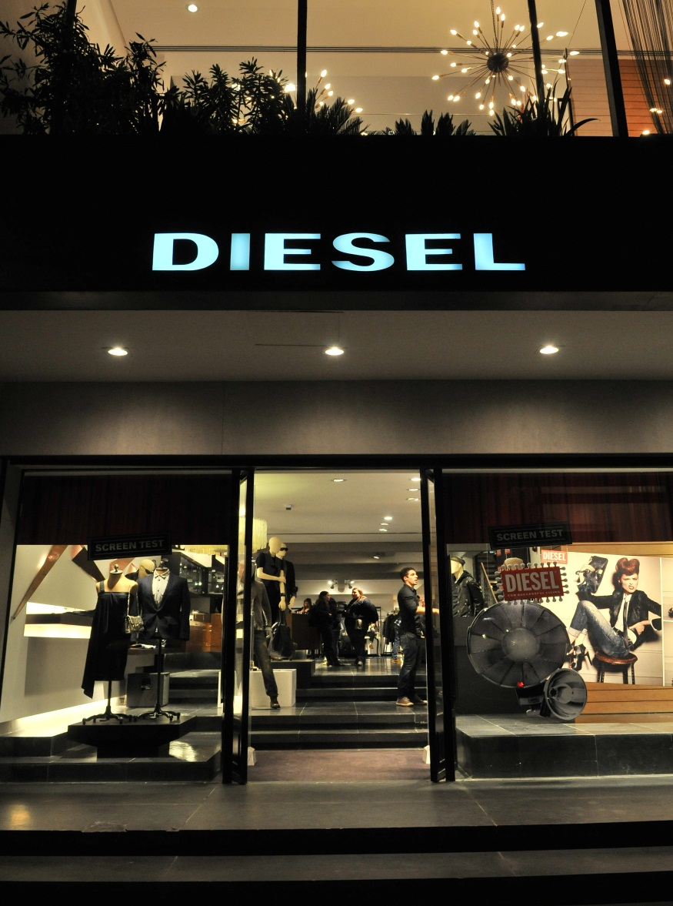
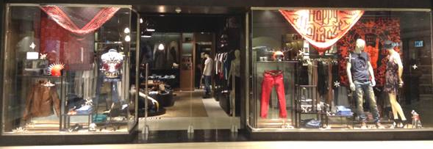
PORTFOLIO
A Diesel foi fundada pelo Renzo Rosso em 1978. Hoje em dia a marca está presente em mais de 80 países, com mais de 5.000 pontos de venda, incluindo mais de 400 lojas próprias.
A parceria com o Grupo Aste foi firmada em 2011 e desde então vem desenvolvendo uma campanha de marketing consistente, eventos e uma equipe dedicada a estabelecer definitivamente a marca no Brasil.
Hoje o Grupo Aste conta com 10 lojas, localizadas em São Paulo, Rio de Janeiro, Ribeirão Preto, Brasília, Itupeva, Curitiba, Manaus e Recife.
Atacado
150 pontos de venda
Haddock Lobo

Slide 23
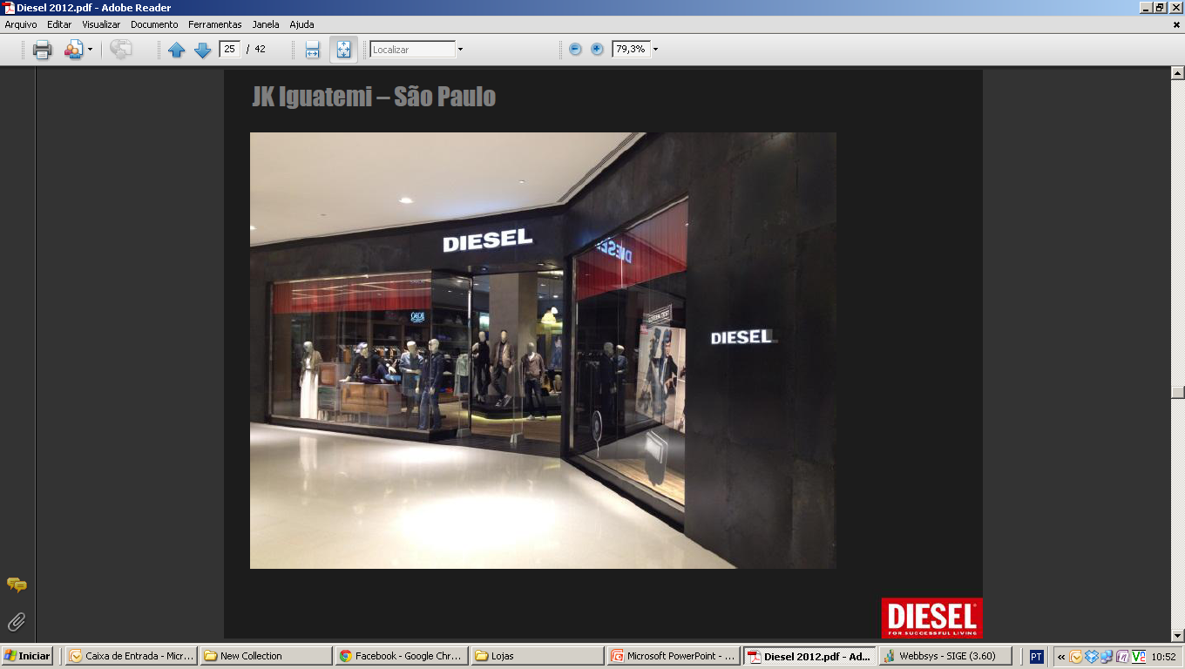
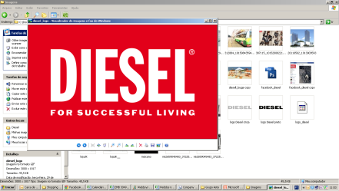



PORTFOLIO
JK Iguatemi – São Paulo
Parque Shopping Brasília
Ribeirão Shopping – Ribeirão Preto
RioMar - Recife

Slide 24
Grupo Aste

Slide 25



GRUPO ASTE
Departamento de arquitetura e engenharia para planejar todas as lojas de acordo com as especificações de cada marca.

Slide 26

GRUPO ASTE
Escritório central localizado na Avenida Paulista, com 1.500 m².
Estrutura Interna:
  Fiscal
  Contábil
  Financeiro
  Administrativo
  Arquitetura/engenharia
  Departamento pessoal
  Recursos humanos
  Visual merchandising
  T.I.

Slide 27




GRUPO ASTE
Estrutura Logística
Departamento de Logistica fica Localizado em Vitória no Estado do Espírito Santo e desfruta dos benefícios fiscais previstos pela região.
2,800 m² Armazém e Centro de Distribuição - Vitória – ES

Slide 28
Eventos

Slide 29





EVENTOS
A Semana da Moda foi criada com o foco de trazer os compradores e prospectar novos clientes ao Showroom, fortalecer as relações, expondo as marcas e alavancar as vendas.
O conceito do evento é proporcionar aos clientes, um ambiente agradável e descontraído.

Slide 30

EVENTOS
Inauguração da loja Coach no shopping Iguatemi. Data: 26 de Novembro de 2013.
Celebração da nova loja bem como do lançamento da campanha #CoachNewYorkStories em parceria com o stylist Yan Accioly, a apresentadora Didi Wagner e a empresária Kelly Piquet.
Durante a manhã do evento, tivemos o preview para imprensa onde lançamos a coleção cápsula estrelando a aclamada Borough Bag.
Celebridades que atenderam ao evento: Mariana Ximenes, Ellen Jabour, Sabrina Parlatore, Talitha Morete, Izabel Wilker e Mariana Heinz.
Mailing realizado pelos promoters: Fábio Queiroz, Helô Ricci e Priscila Borgonovi.
Djs que tocaram na festa: Johnny Luxo e Ale Rosa.
VIPs que compareceram no evento: Marcos Proença, Cássia Ávila, Cuca Lazarotto, Flaminio Vicentini, Helinho Calfat, Patrícia Bonaldi, Raphael Falci, Kadu Dantas, Rica Benozzati, Victor Collor de Melo, Alexandre Taleb.
300 formadores de opinião compareceram no evento.

Slide 31







EVENTOS

Slide 32






EVENTOS
Retorno Diesel ao Brasil / Inauguração lojas / Fashion´s Night Out / Promenade /Eventos no shopping

Slide 33





EVENTOS
New Balance Excellent Series 15k 2013
A primeira corrida da New Balance aconteceu no dia 08 de dezembro de 2013 no Jockey Clube de São Paulo, com a participação de 1000 atletas de alta performance que precisaram comprovar o tempo para se qualificarem para a prova.
O percurso contou com uma distância pouco comum para as provas de rua, que
é a de 15km.
O atleta inscrito recebia em seu kit o número de peito, porta número de peito, camiseta da prova e meia de compressão.
A Excellent Series faz parte de uma série de corridas que ocorrem por boa parte
da América Latina.

Slide 34








EVENTOS
XTERRA THE NORTH FACE ENDURANCE
6 Etapas em 2014
  Paraty – 50KM
  Ilha Bela – 50KM (Revezamento) + 80KM
  Manaus – 50KM
  Costa Verde I – 50KM + 80KM
  Tiradentes – 50KM + 80KM
  Búzios – 50KM

Slide 35









Aste Group
Algumas localizações das lojas do grupo:

Slide 36








Aste Group

Slide 37
Premiações

Slide 38








Premiações
Outstanding achievement Award
Victorinox - 2010
Melhor loja nova
Shopping Iguatemi
2010 – The North Face
Varejista do ano – America Latina
The North Face - 2011
Global Sales
Marketing Award
2011 – New Balance
Melhor Merchandising
Grupo Thule - 2011
Store Re-opening Milan
Dezembro/2011
Kipling
Retailisation Milan
December/2011
Kipling
Alshop Best Category Store
13ª edição - Kipling

